Slide 1

中国各省市自治区
标志性建筑
13:33 hrs
背景音乐：我爱你中国
QQ:865285712
拾萃者：zengss QQ:895149484

Slide 2

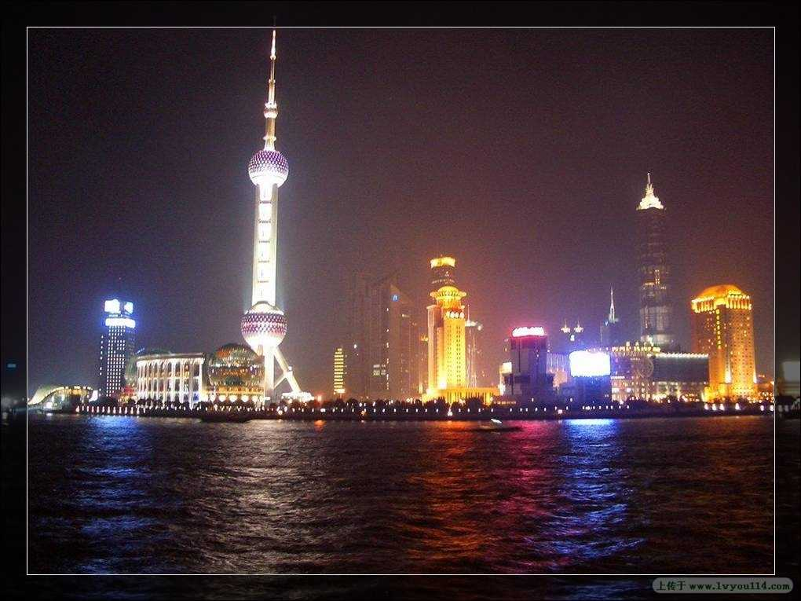


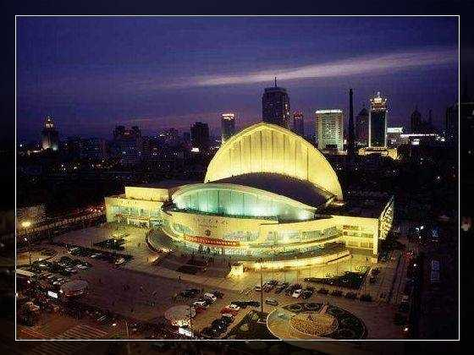




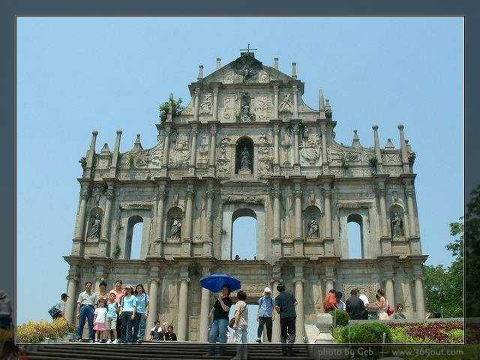




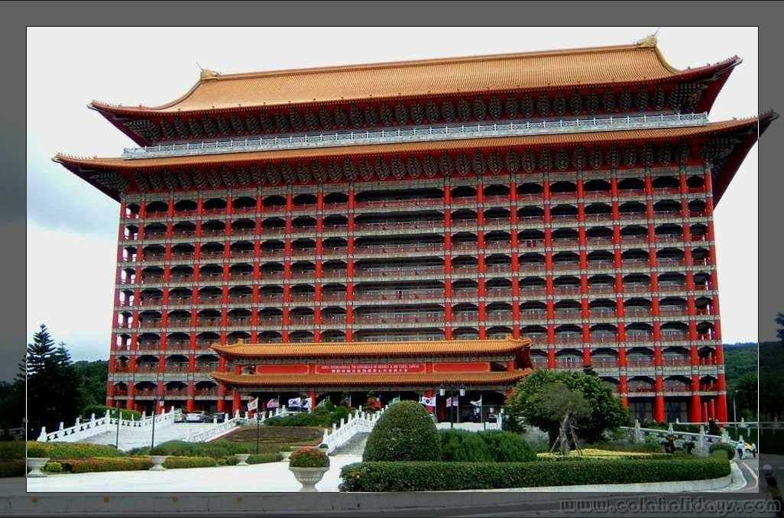
标志性建筑

Slide 3
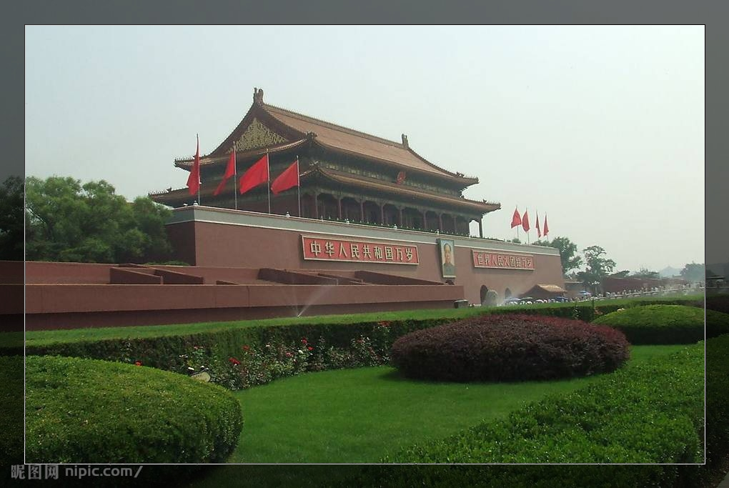

北京
天安门

Slide 4

东方明珠
上海

Slide 5
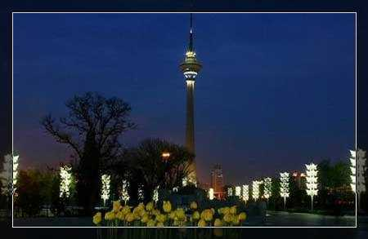
天 塔
天津

Slide 6
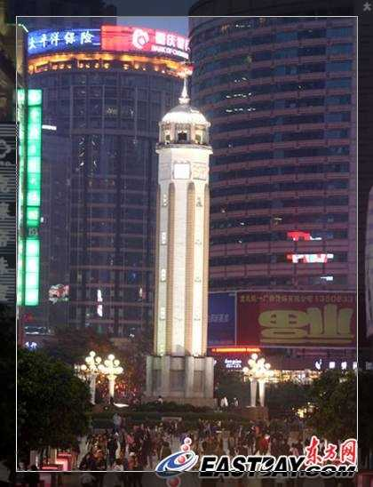

重
庆
解
放
碑

Slide 7
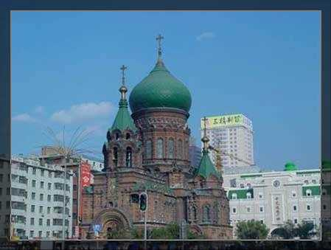

索非亚教堂
黑龙江哈尔滨

Slide 8

艺术中心
河北石家庄

Slide 9
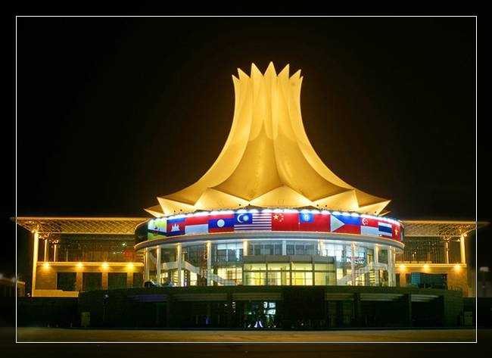

国际会展中心
广西南宁

Slide 10
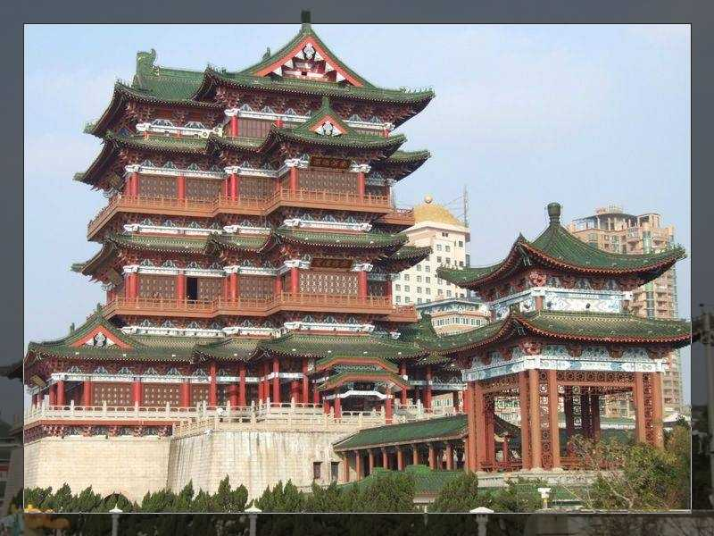

滕王阁
江西南昌

Slide 11
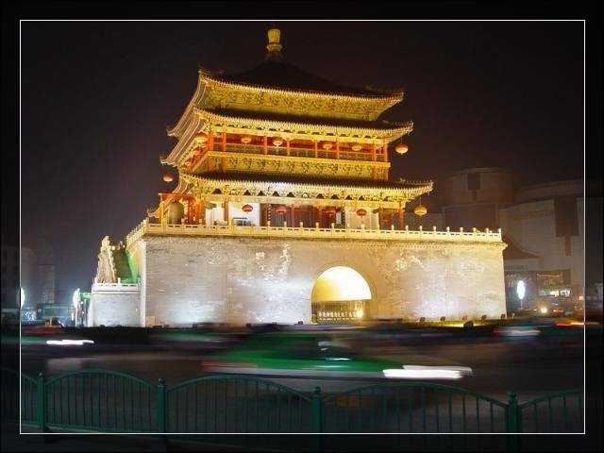
陕西西安
钟 楼

Slide 12
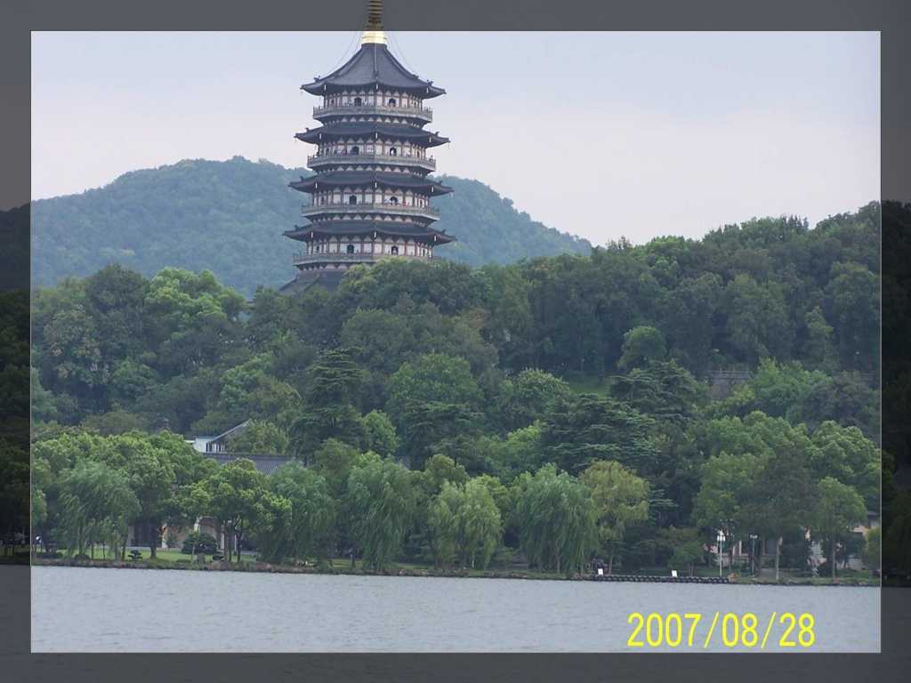
浙江杭州
雷锋塔

Slide 13


西藏拉萨
布达拉宫

Slide 14
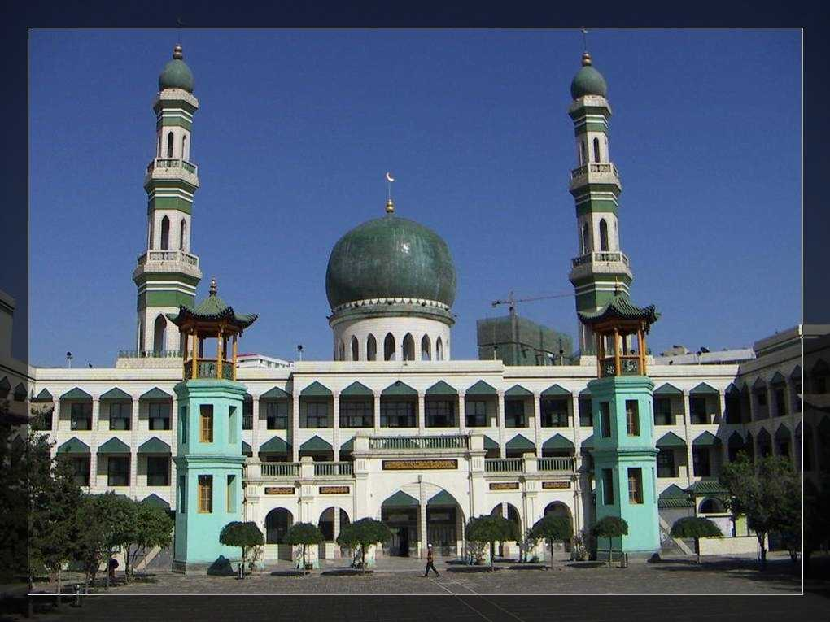
东关清真大寺
青海西宁

Slide 15
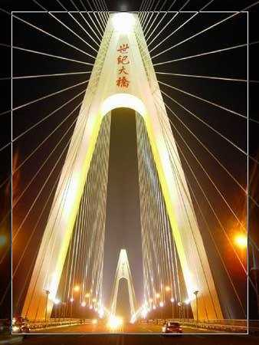

海
南
海
口
世
纪
大
桥

Slide 16
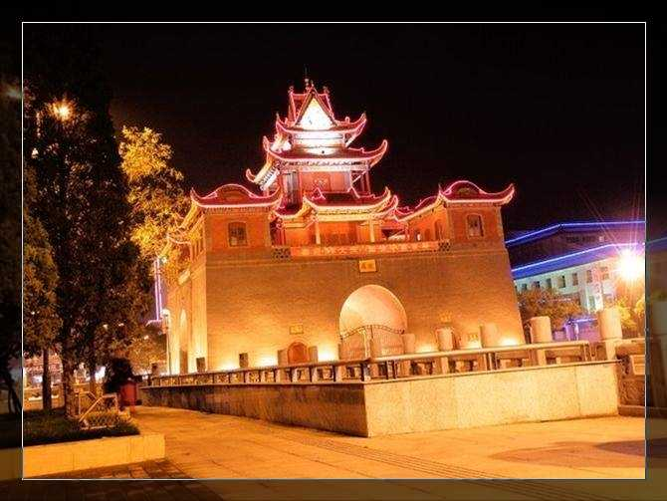
鼓 楼
宁夏银川

Slide 17
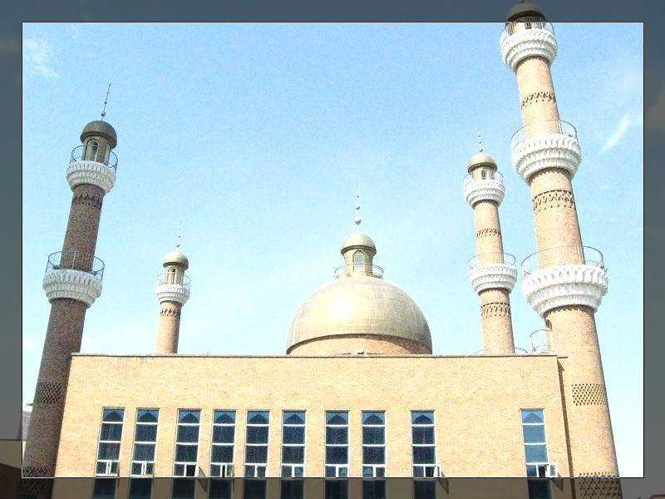

国际大巴扎
新疆乌鲁木齐

Slide 18
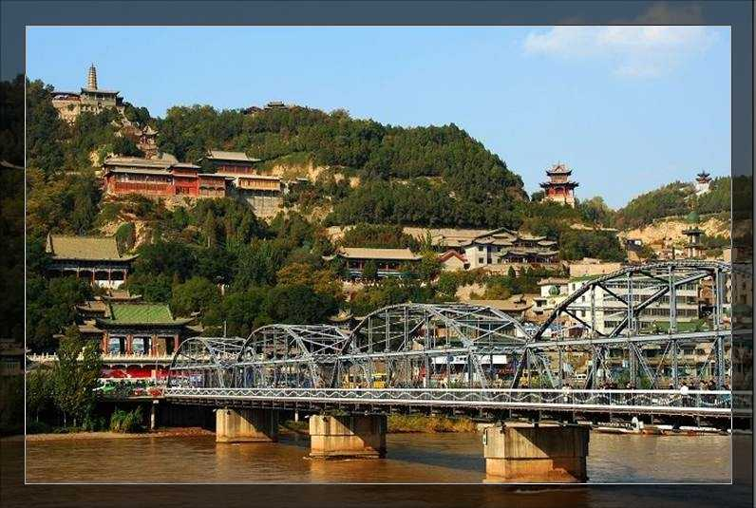

黄河第一桥--中山桥
甘肃兰州

Slide 19
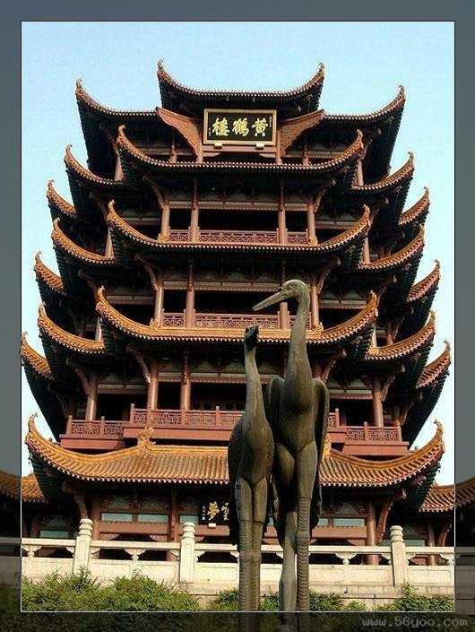

湖
北
武
汉
黄
鹤
楼

Slide 20
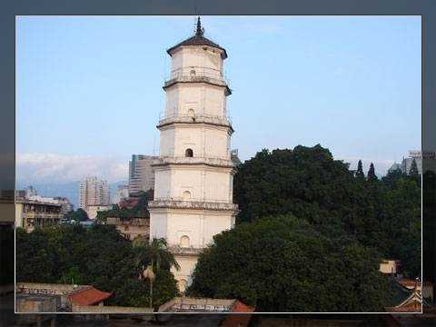
福建福州
白 塔

Slide 21
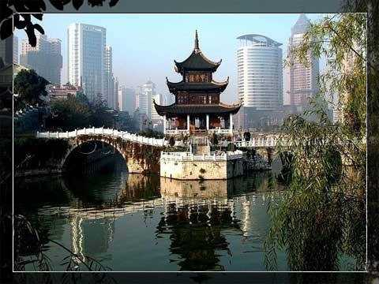
甲秀楼
贵州贵阳

Slide 22
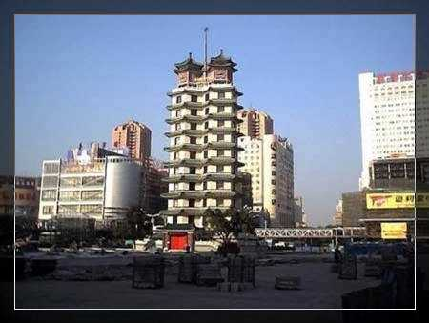
河南郑州
二·七纪念塔

Slide 23
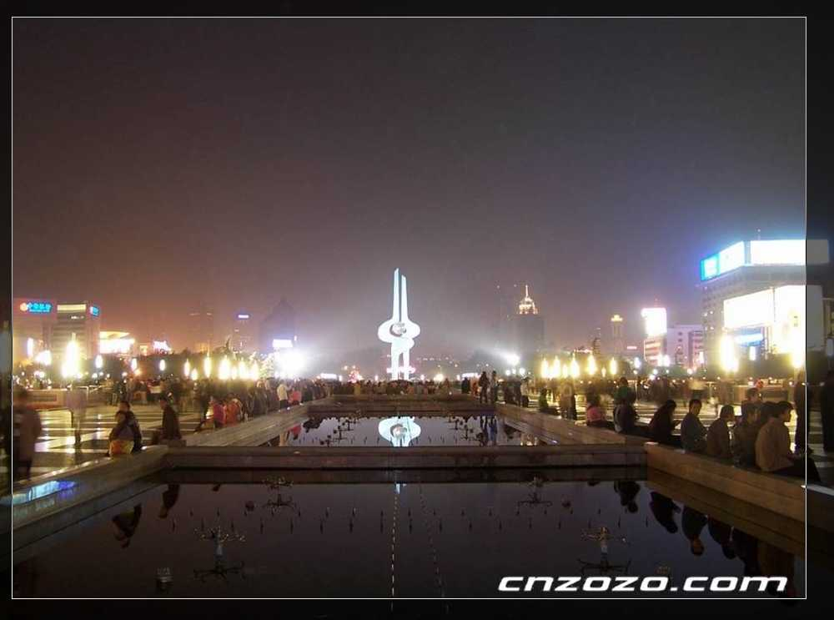
泉城广场
山东济南

Slide 24
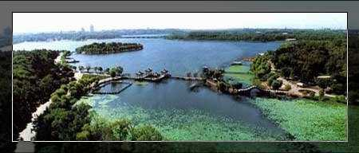
南湖四亭
吉林长春

Slide 25
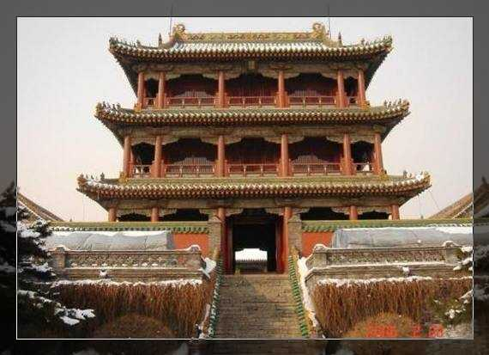
故 宫
辽宁沈阳

Slide 26
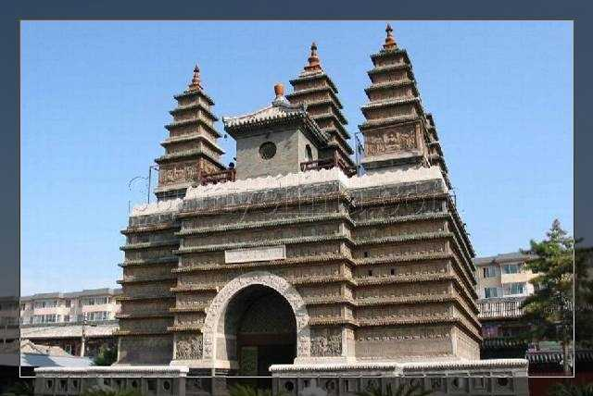
金刚座舍利宝塔
内蒙呼和浩特

Slide 27
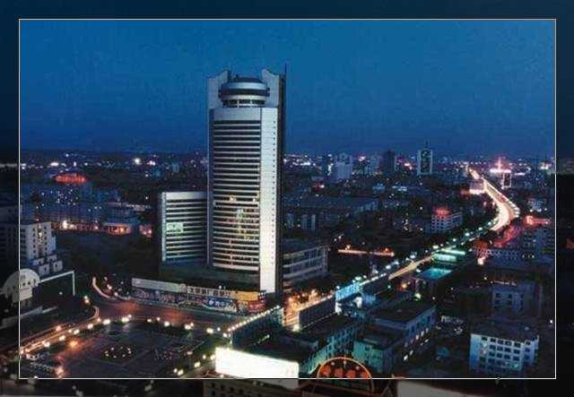
邮政大厦
山西太原

Slide 28
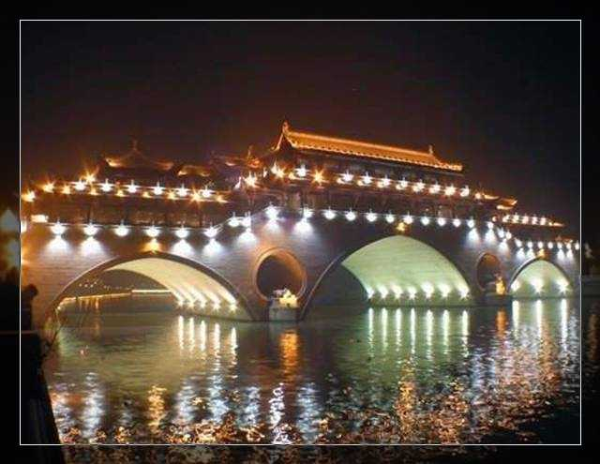
廊 桥
四川成都

Slide 29
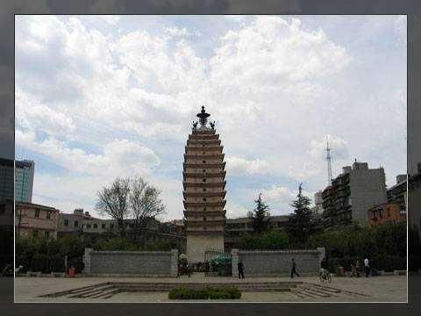
东寺塔
云南昆明

Slide 30
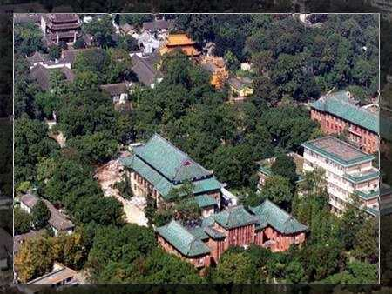
岳麓书院
湖南长沙

Slide 31
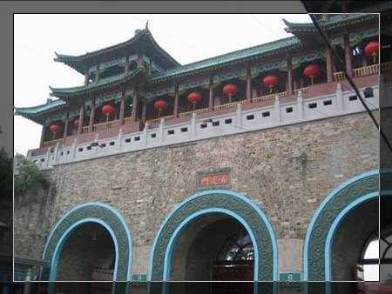
玄武门
江苏南京

Slide 32
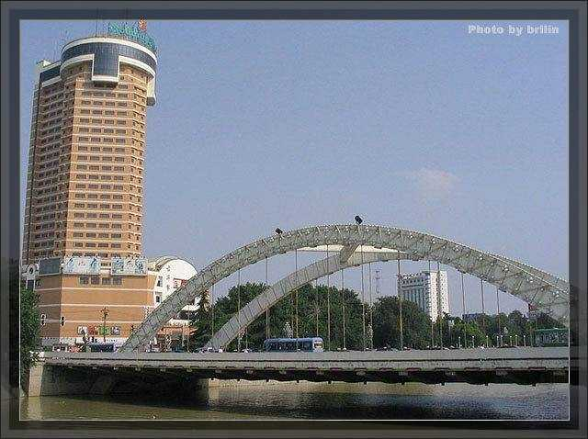
安徽合肥
假日酒店及大东门寿春路桥

Slide 33
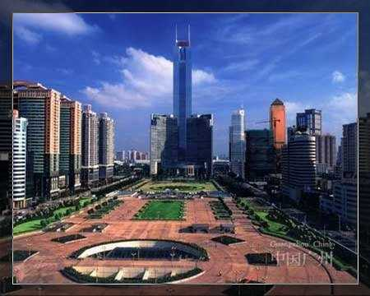
中信广场
广东广州

Slide 34

中银大厦
香港

Slide 35
大三巴牌坊
澳门

Slide 36
圆山大饭店
台湾台北

Slide 37
The End

